Slide 1
DISSENY BASE DE DADES MYSQL Y MONGO

Slide 2
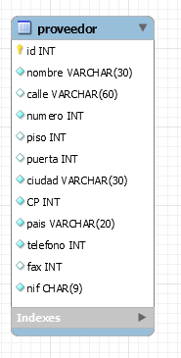
1. OPTICA MYSQL
Pas 1. En concret vol saber de cada proveïdor el nom, l'adreça (carrer, número, pis, porta, ciutat, codi postal i país), telèfon, fax, NIF.

Slide 3
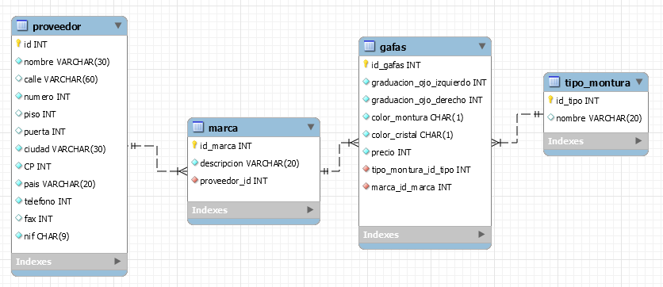
1. OPTICA MYSQL
Pas 2. La política de compres de l'òptica es basa en que les ulleres d'una marca es compraran a un únic proveïdor (així en podrà treure més bons preus), però poden comprar ulleres de diverses marques a un proveïdor. De les ulleres vol saber, la marca, la graduació de cadascun dels vidres, el tipus de muntura (flotant, pasta o metàl·lica), el color de la muntura, el color de cada vidre i el preu.

Slide 4
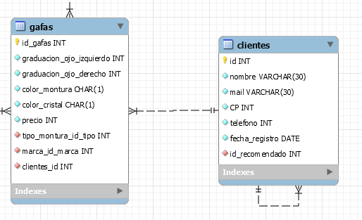
1. OPTICA MYSQL
Pas 3. Dels clients vol emmagatzemar el nom, l'adreça postal, el telèfon, el correu electrònic i la data de registre. També ens demanen, quan arriba un client nou, d'emmagatzemar el client que li ha recomanat l'establiment (sempre i quan algú li hagi recomanat).

Slide 5
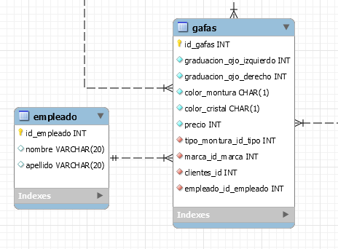
1. OPTICA MYSQL
Pas 4. El nostre sistema haurà d’indicar qui ha sigut l’empleat que ha venut cada ullera.

Slide 6
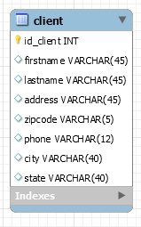
2. PIZZERIA MYSQL
Pas 1. Per a cada client emmagatzemem un identificador únic, nom, cognoms, adreça, codi postal, localitat, província i número de telèfon.

Slide 7
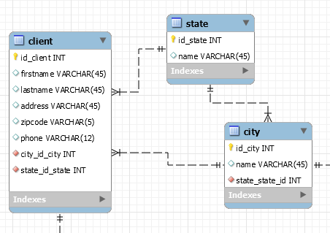
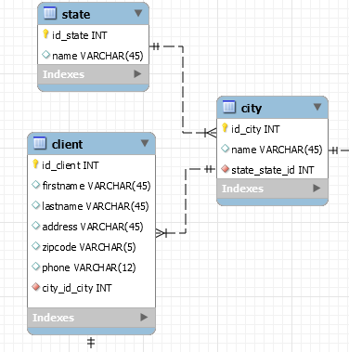
2. PIZZERIA MYSQL
Pas 2. Les dades de localitat i província estaran emmagatzemats en taules separades. Sabem que una localitat pertany a una única província, i que una província pot tenir moltes localitats.
Pas 3. Per a cada localitat emmagatzemem un identificador únic i un nom. Per a cada província emmagatzemem un identificador únic i un nom.

Slide 8
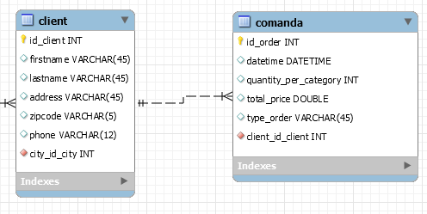
2. PIZZERIA MYSQL
Pas 4. Un client pot realitzar moltes comandes, però una única comanda només pot ser realitzat per un únic client. De cada comanda s'emmagatzema un identificador únic, data/hora, si la comanda és per a repartiment a domicili o per a recollir en botiga, la quantitat de productes que s'han seleccionat de cada tipus i el preu total.

Slide 9
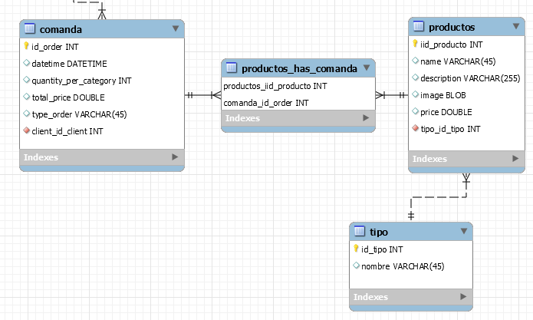
2. PIZZERIA MYSQL
Pas 5. Una comanda pot constar d'un o diversos productes. Els productes poden ser pizzes, hamburgueses i begudes. De cada producte s'emmagatzema: un identificador únic, nom, descripció, imatge i preu.

Slide 10
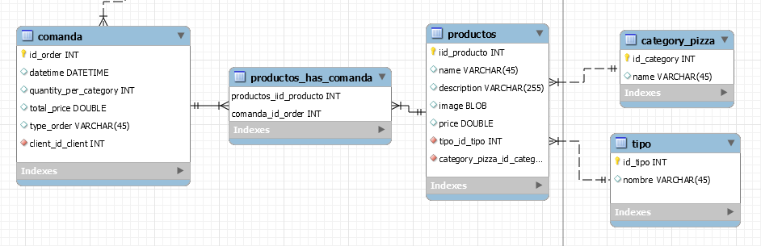
2. PIZZERIA MYSQL
Pas 6. En el cas de les pizzes existeixen diverses categories que poden anar canviant de nom al llarg de l'any. Una pizza només pot estar dins d'una categoria, però una categoria pot tenir moltes pizzes. De cada categoria s'emmagatzema un identificador únic i un nom.

Slide 11
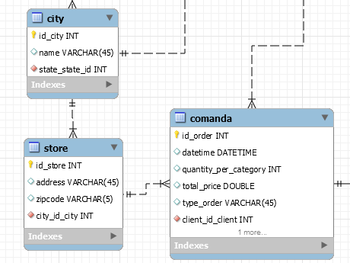
2. PIZZERIA MYSQL
Pas 7. Una comanda és gestionada per una única botiga i una botiga pot gestionar moltes comandes. De cada botiga s'emmagatzema un identificador únic, adreça, codi postal, localitat i província.

Slide 12
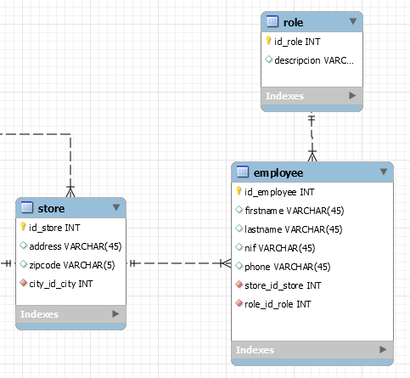
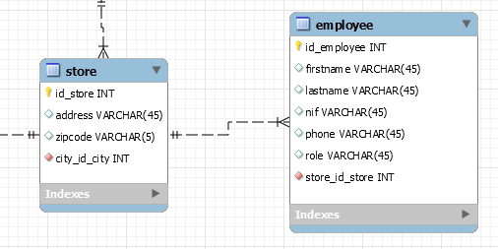
2. PIZZERIA MYSQL
Pas 8. En una botiga poden treballar molts empleats i un empleat només pot treballar en una botiga. De cada empleat s'emmagatzema un identificador únic, nom, cognoms, nif, telèfon i si treballa com a cuiner o repartidor.

Slide 13
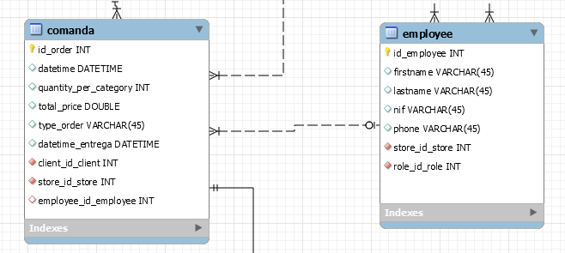
2. PIZZERIA MYSQL
Pas 9. Per a les comandes de repartiment a domicili interessa guardar qui és el repartidor que realitza el lliurament de la comanda i la data/hora del moment del lliurament.

Slide 14
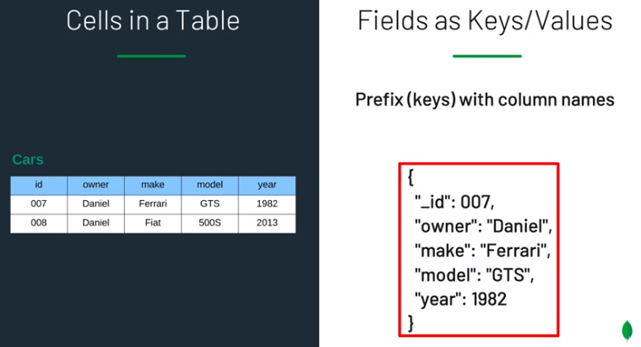
3. MODELAT DADES MONGO
Format JSON

Slide 15
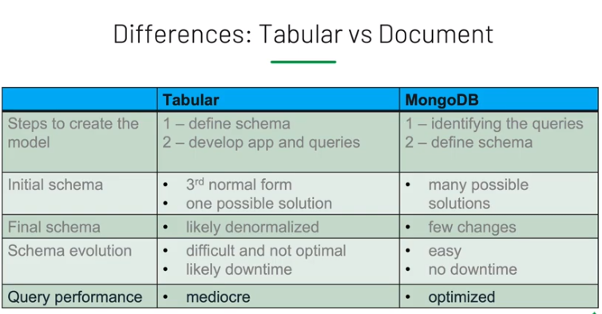
3. MODELAT DADES MONGO

Slide 16
3. MODELAT DADES MONGO
Disseny de l'esquema
Enfoc diferent al relacional
No 3FN → tendència a denormalitzar
MongoDB no suporta transaccions
Assegura que les operacions son atòmiques
Solució:
Reestructurar el codi per que tota la informació estigui continguda en un únic document.
Implementar un sistema de bloqueig per software (semàfor, etc… ).
Tolerar un grau de inconsistència en el sistema.
Denormalitzar les dades per minimitzar la redundància però facilitant que mitjançant operacions atòmiques es mantingui la integritat de les dades

Slide 17
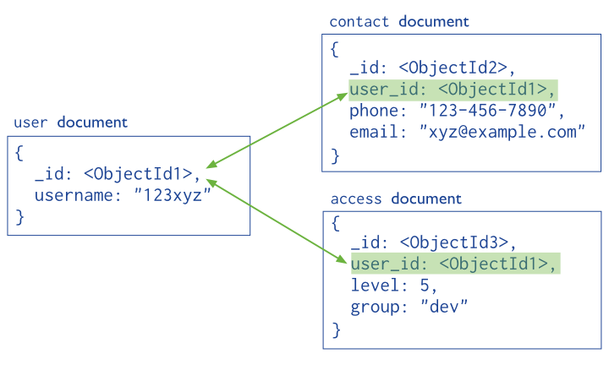
3. MODELAT DADES MONGO
Referències manuals
Emmagatzemar el campo _id com clau aliena
La aplicació realitza una 2ª consulta per obtenir les dades relacionades.
Son senzilles i suficients para la majoria dels casos d’us
var idUsuario = ObjectId();
db.usuario.insert({
_id: idUsuario, nombre: "123xyz"
});
db.contacto.insert({ usuario_id: idUsuario, telefono: "123-456-7890", email: "xyz@ejemplo.com"
});

Slide 18
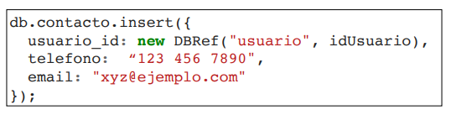
3. MODELAT DADES MONGO
DBRef
Objecte que representa una referencia d’un document a un altre mitjançant el valor del camp _id, el nombre de la col·lecció i, opcionalment, el nombre de la base de dades
{"$ref" : <nombreColeccion>, "$id" : <valorCampo_id>, "$db" : <nombreBaseDatos> }
Permet referenciar documents localitzats en diferents col·leccions.
En Java, mitjançant la clase DBRef

Slide 19
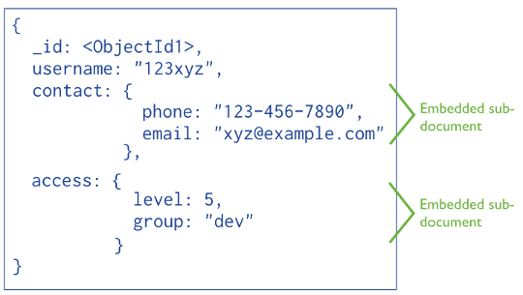
3. MODELAT DADES MONGO
Dades embegudes
Mitjançant sub-documents
Dintre d’un atribut o un array
Permet obtenir totes les dades amb un acces
Es recomana el seu us en relacions:
1:1
1 a pocs
Un documento BSON pot contenir un màxim de 16MB
Si un documento creix molt → fer servir referències o GridFS

Slide 20
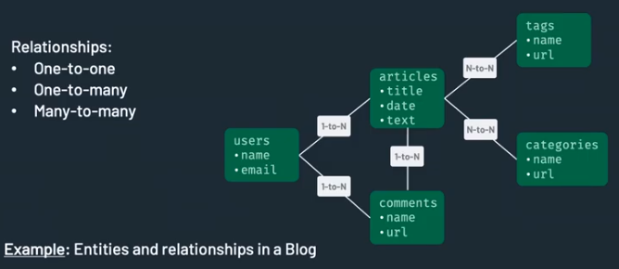
3. MODELAT DADES MONGO
N’hi ha 3 tipus de relacions:
1 a 1
1 a N
N a M

Slide 21




3. MODELAT DADES MONGO
Experto en desarrollo de aplicaciones web con Java EE y JavaScript
Relacions 1 : 1
Embeure un documento dintre d’un altre
Motius per no embeure:
Freqüència d'accés.
Si a un d’ells s’accedeix molt poc
Al separar-los→ s’allibera memòria
Mida dels elements.
Si hi ha un que es molt mes gran que l’altre
O si un es modifica moltes més vegades que l’altre
Persona
1:1
Dirección
{
nombre: "Aitor", edad: 38, direccion: {
calle: "Mayor", ciudad: "Elx"
}
}

Slide 22
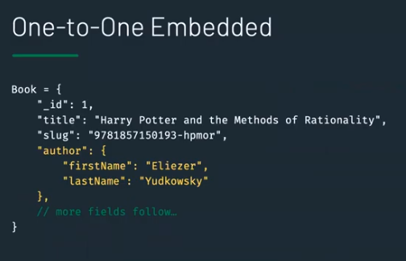
3. MODELAT DADES MONGO
Relacions 1 : 1 embeded

Slide 23
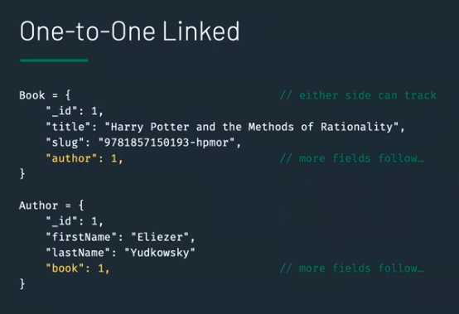
3. MODELAT DADES MONGO
Relacions 1 : 1 enllaçades

Slide 24


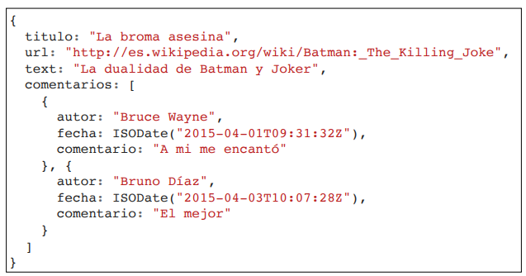
3. MODELAT DADES MONGO
Experto en desarrollo de aplicaciones web con Java EE y JavaScript
Relacions 1 : N, 1 a pocs
Embeure les dades
Crear un array dintre de l'entitat 1
El missatge conte un array de comentari
Mensaje
1:N
Comentario

Slide 25
3. MODELAT DADES MONGO
Experto en desarrollo de aplicaciones web con Java EE y JavaScript
Relacions 1 : N (1 a molts)
Referencia de N a 1
Igual que clau aliena
Restricció 16MB BSON
Es poden fer servir documents embeguts amb redundància de dades
Productes (pvp) d’una comanda
Adreça d’enviament d’un client
Editorial
1:N
Libro
{
_id: 1234,
titulo: "MongoDB: autor: [ "Kristina numPaginas: 216,
editorial_id: 1,
The Definitive Guide", Chodorow", "Mike Dirolf" ],
}
{
{
_id: 1,
nombre: "O'Reilly", pais: "EE.UU."
}
_id: 1235,
titulo: "50 Tips and Tricks for MongoDB Developer", autor: "Kristina Chodorow",
numPaginas: 68,
editorial_id: 1,
}
Editorial
Libro

Slide 26
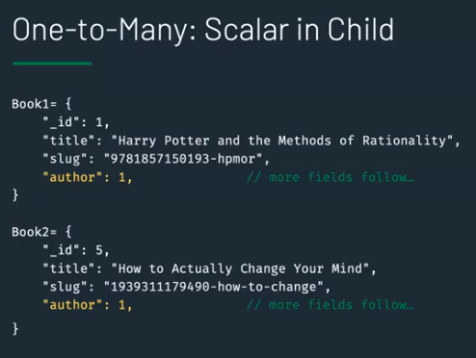
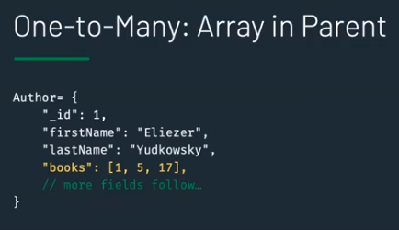
3. MODELAT DADES MONGO
Relacions 1 : N

Slide 27
3. MODELAT DADES MONGO
Relacions N : M
Solen ser relaciones pocs a pocs
3 possibilitats
Enfoc relacional con col·lecció intermèdia
Desaconsellat → 3 consultes
Dos documentes, cada un amb un array que contingui els ids de l’altre document (2 Way Embedding).
Vigilar la inconsistència de datos
Embeure un document dintre d’un altre (One Way Embedding)
No se recomana si algun de los documents pot créixer molt
Revisar si un document depèn de l’altre per a la seva creació

Slide 28
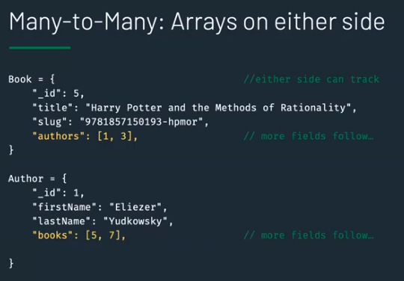
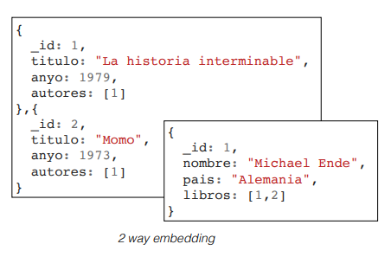
3. MODELAT DADES MONGO
Relacions N : M.
Libro
N:M
Autor

Slide 29
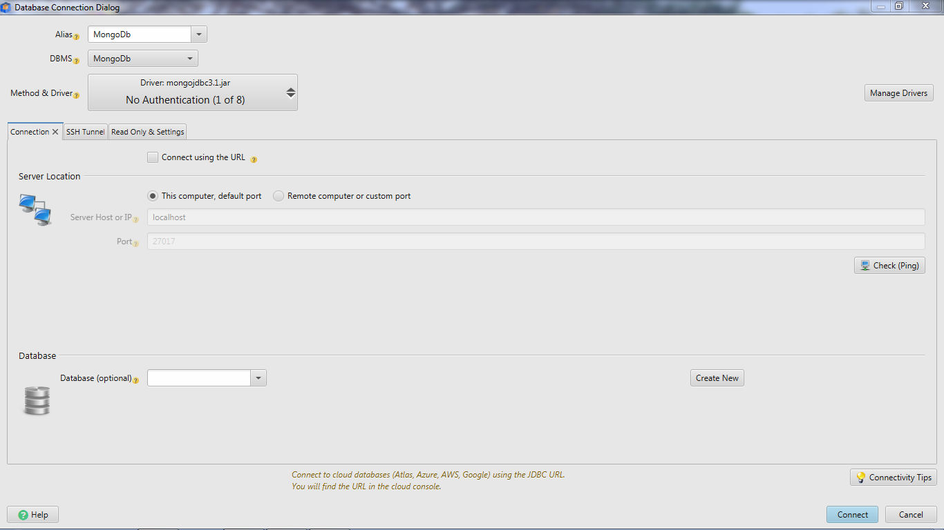
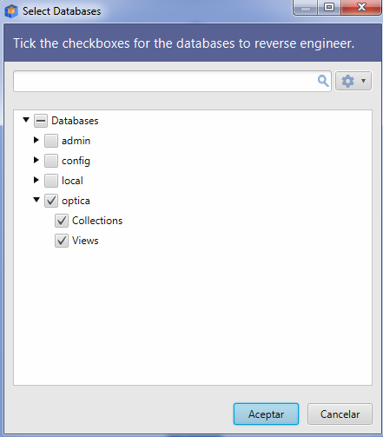
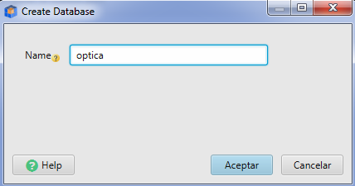
4. OPTICA MONGO
Pas 0. Creació base de dades óptica a traves de DBSchema

Slide 30
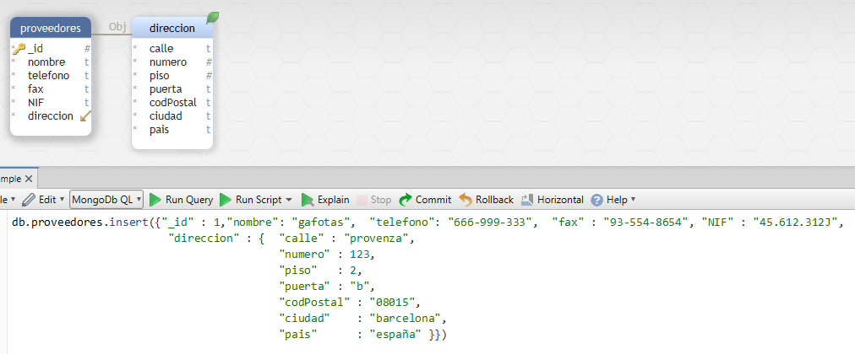
4. OPTICA MONGO
Pas 1. En primer lloc l'òptica vol saber quin és el proveïdor de cadascuna de les ulleres. En concret vol saber de cada proveïdor el nom, l'adreça (carrer, número, pis, porta, ciutat, codi postal i país), telèfon, fax, NIF.
Relació 1 a 1 Embbeded

Slide 31
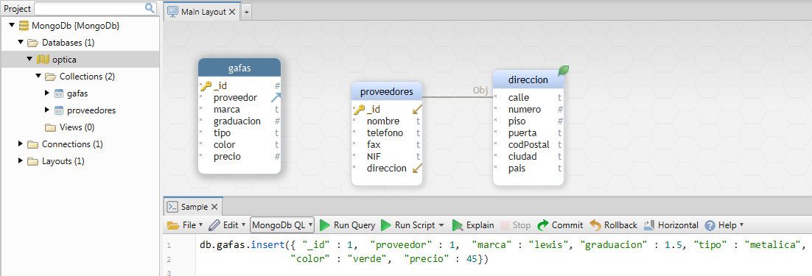
4. OPTICA MONGO
Pas 2. La política de compres de l'òptica es basa en que les ulleres d'una marca es compraran a un únic proveïdor (així en podrà treure més bons preus), però poden comprar ulleres de diverses marques a un proveïdor. De les ulleres vol saber, la marca, la graduació de cadascun dels vidres, el tipus de muntura (flotant, pasta o metàl·lica), el color de la muntura, el color de cada vidre i el preu.
Relació 1 a N enllaçada

Slide 32
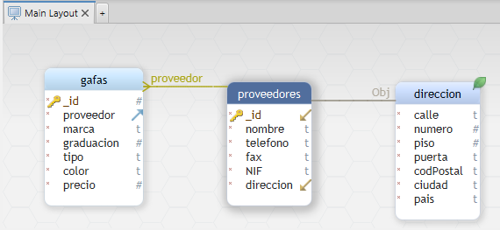
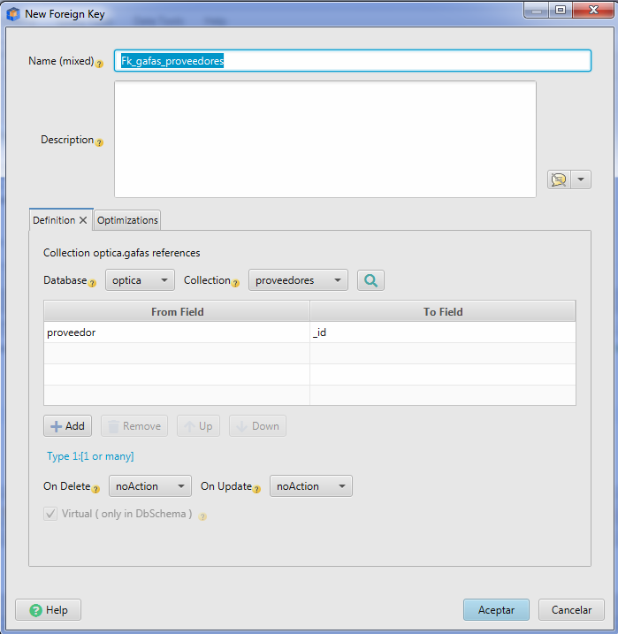

4. OPTICA MONGO
Pas 3. Es pot establir una relació entre proveedor de gafas i el id de proveedores però es merament descriptiva: No evita que es puguin insertar elements referenciats que no existeixen

Slide 33
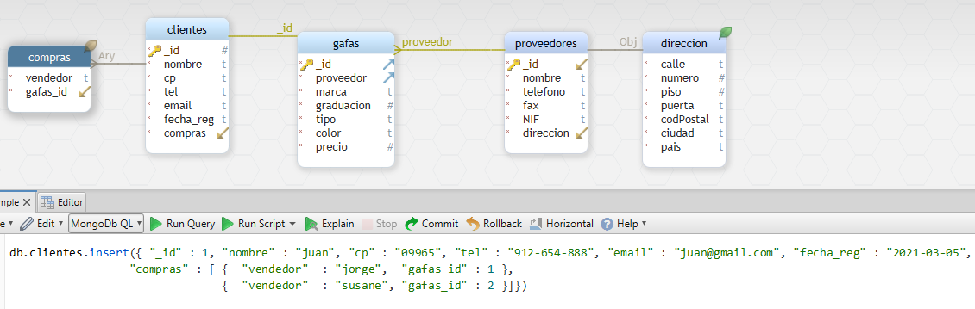
4. OPTICA MONGO
Pas 4. Dels clients vol emmagatzemar el nom, l'adreça postal, el telèfon, el correu electrònic i la data de registre. També ens demanen, quan arriba un client nou, d'emmagatzemar el client que li ha recomanat l'establiment (sempre i quan algú li hagi recomanat). El nostre sistema haurà d’indicar qui ha sigut l’empleat que ha venut cada ullera.

Slide 34
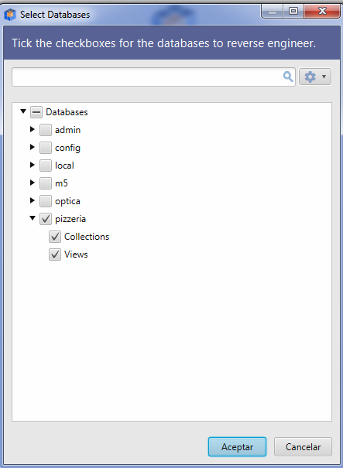
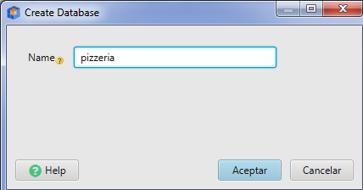
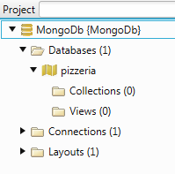
5. PIZZERIA MONGO
Pas 0. S’ha de crear la base de dades pizzeria:

Slide 35
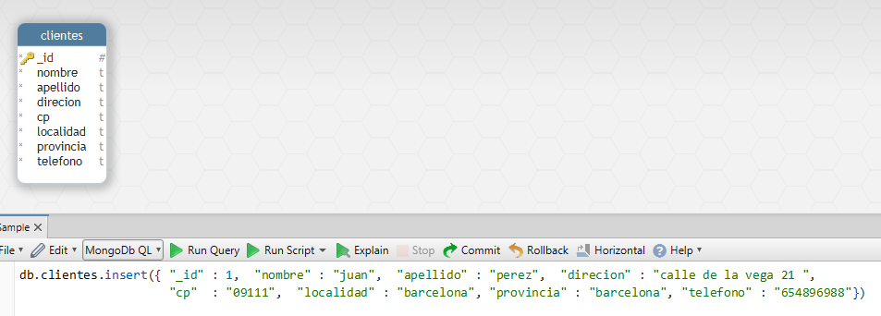
5. PIZZERIA MONGO
Pas 1. Per a cada client emmagatzemem un identificador únic, nom, cognoms, adreça, codi postal, localitat, província i número de telèfon. Les dades de localitat i província estaran emmagatzemats en taules separades. Sabem que una localitat pertany a una única província, i que una província pot tenir moltes localitats. Per a cada localitat emmagatzemem un identificador únic i un nom. Per a cada província emmagatzemem un identificador únic i un nom.

Slide 36
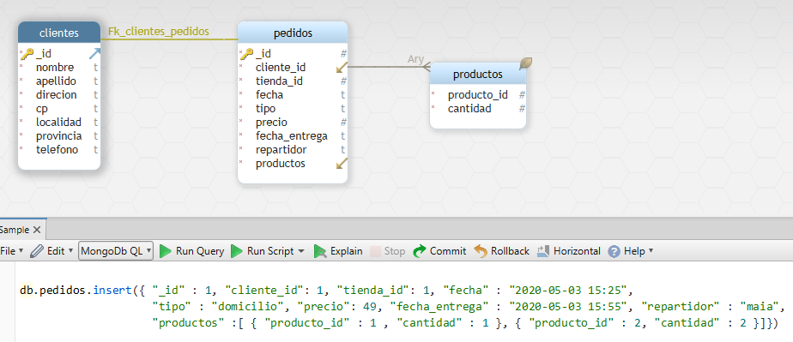
5. PIZZERIA MONGO
Pas 2. Un client pot realitzar moltes comandes, però una única comanda només pot ser realitzat per un únic client. De cada comanda s'emmagatzema un identificador únic, data/hora, si la comanda és per a repartiment a domicili o per a recollir en botiga, la quantitat de productes que s'han seleccionat de cada tipus i el preu total. Una comanda pot constar d'un o diversos productes. Una comanda és gestionada per una única botiga i una botiga pot gestionar moltes comandes.
Per a les comandes de repartiment a domicili interessa guardar qui és el repartidor que realitza el lliurament de la comanda i la data/hora del moment del lliurament.

Slide 37
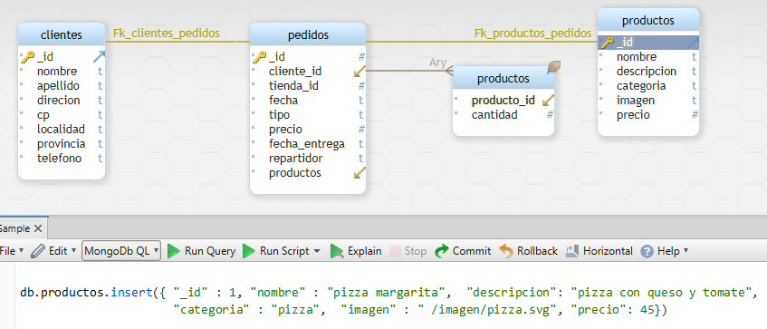
5. PIZZERIA MONGO
Pas 3. Els productes poden ser pizzes, hamburgueses i begudes. De cada producte s'emmagatzema: un identificador únic, nom, descripció, imatge i preu. En el cas de les pizzes existeixen diverses categories que poden anar canviant de nom al llarg de l'any. Una pizza només pot estar dins d'una categoria, però una categoria pot tenir moltes pizzes. De cada categoria s'emmagatzema un identificador únic i un nom.

Slide 38
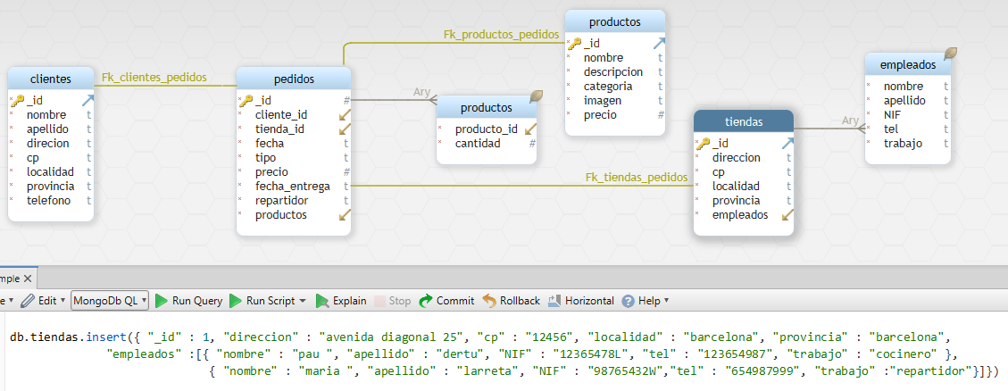
5. PIZZERIA MONGO
Pas 4. De cada botiga s'emmagatzema un identificador únic, adreça, codi postal, localitat i província. En una botiga poden treballar molts empleats i un empleat només pot treballar en una botiga. De cada empleat s'emmagatzema un identificador únic, nom, cognoms, nif, telèfon i si treballa com a cuiner o repartidor.

Slide 39
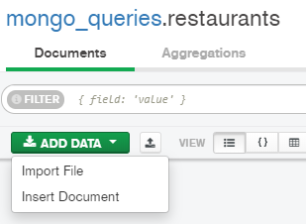
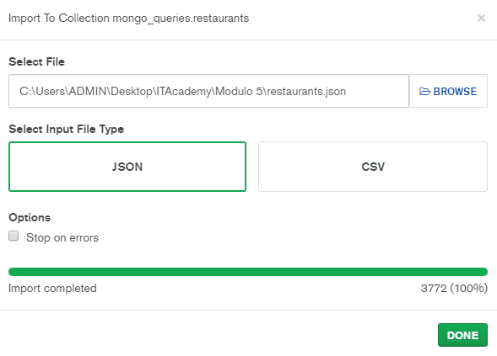
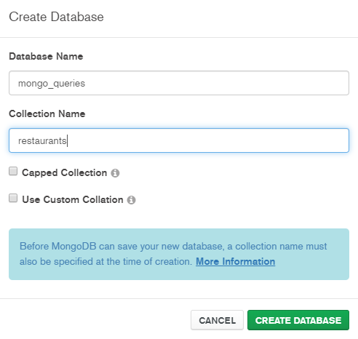
6. QUERIES MONGO
Pas 0. Crea con MongoDBCompass una base de dades mongo_queries i la col.lecció restaurants. Afegeix les dades important el fitxer restaurants.json:

Slide 40
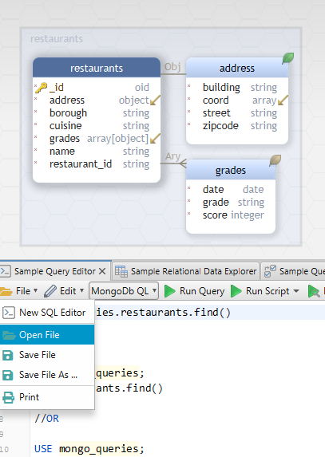
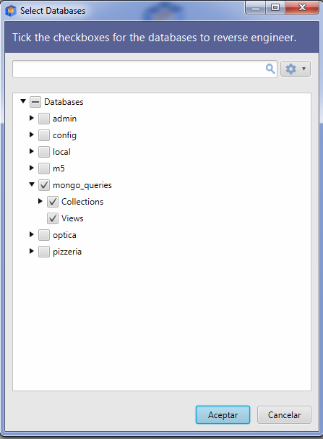
6. QUERIES MONGO
Pas 1. Amb dbschema obre la base de dades mongo_queries i el fitxer mongo_quèries_dbchema:

Slide 41
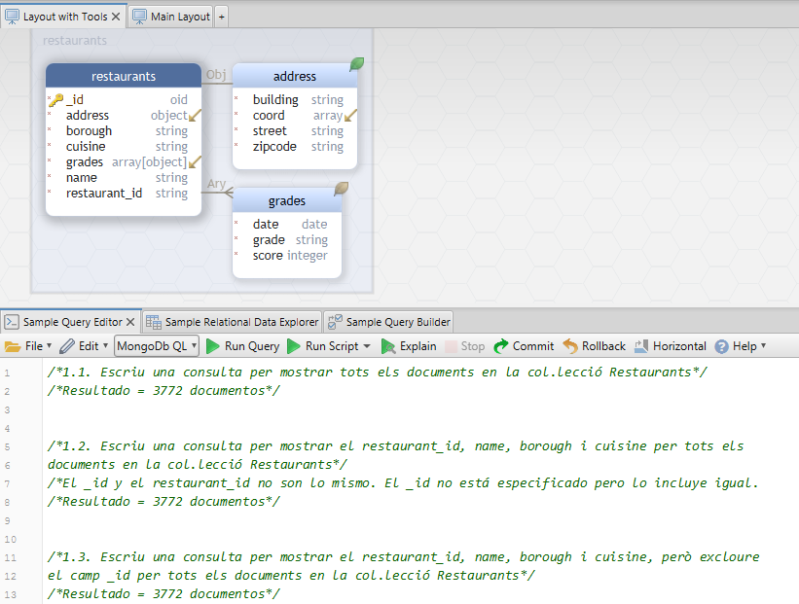
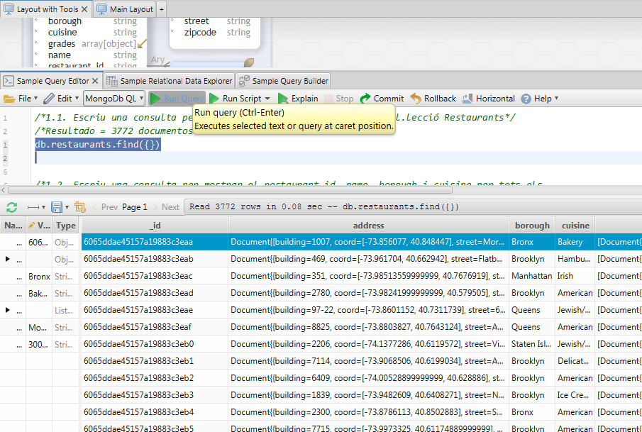
6. QUERIES MONGO
Pas 2. Un cop obert el fitxer script, n’hi ha prou amb seleccionar una query i donar-li al botó de Run Query per executar-la de forma exclusiva:

